Slide 1
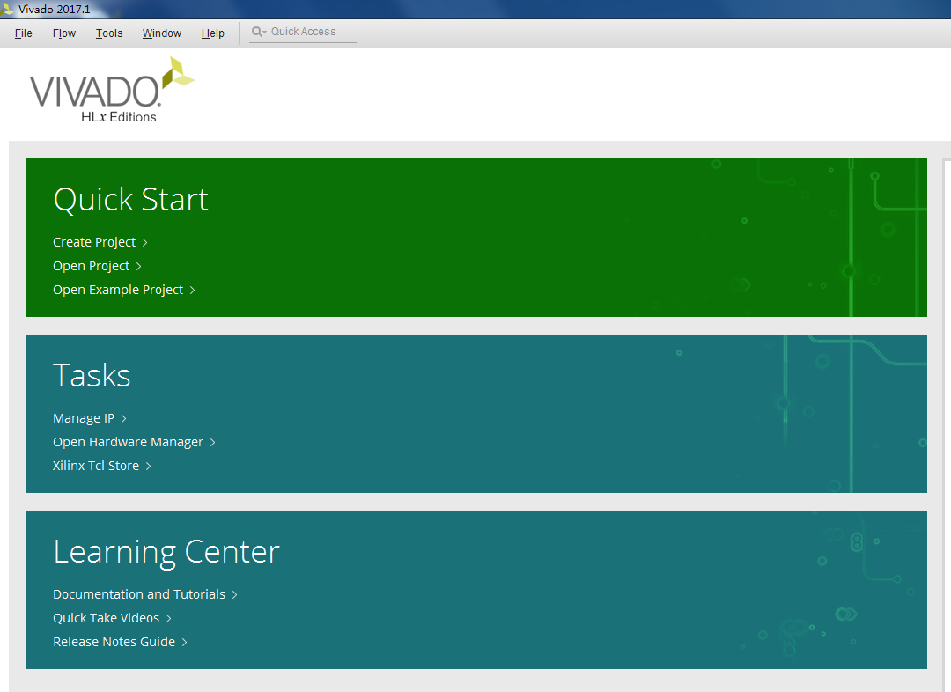
打开Vivado 2018.1

Slide 2
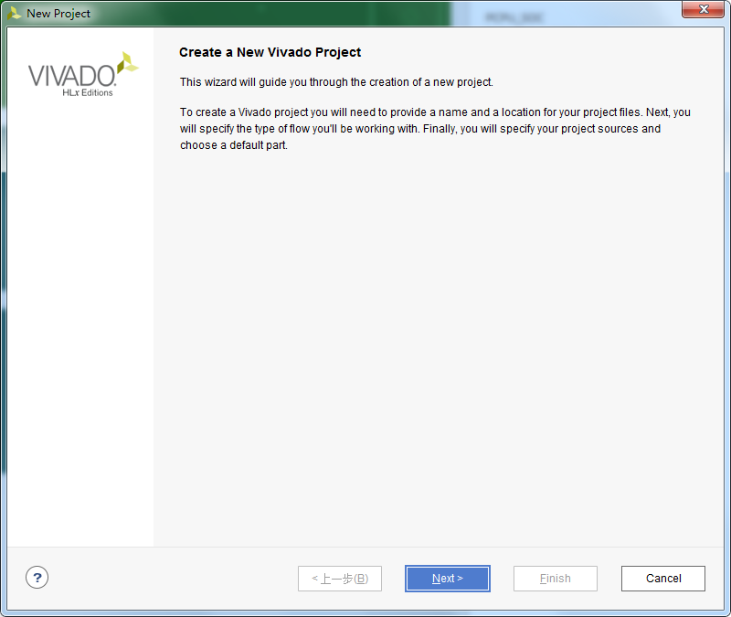
创建一个新的Vivado工程

Slide 3
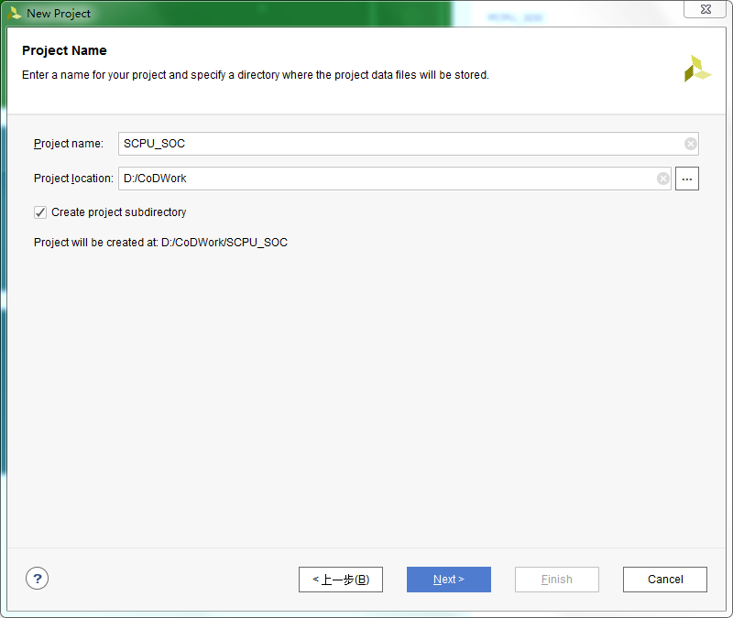
输入项目名称

Slide 4
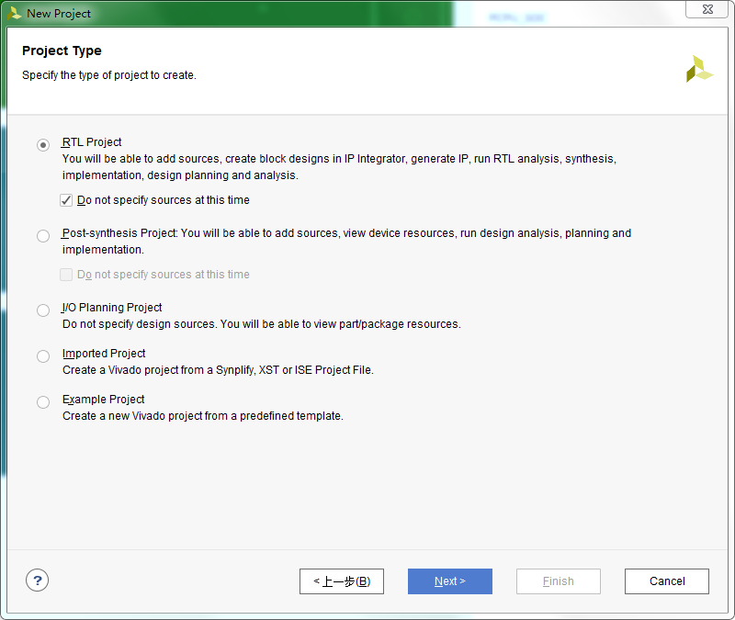
选择项目类型

Slide 5
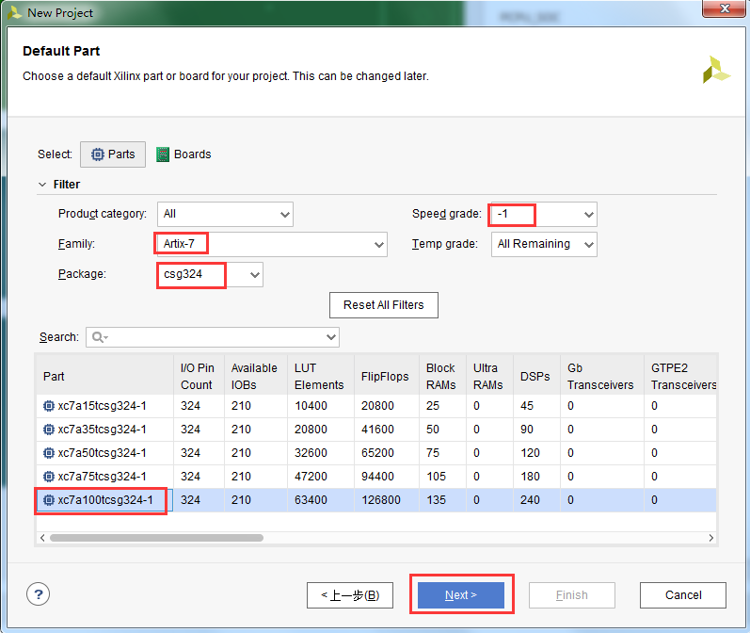
选择Xilinx FPGA 型号

Slide 6
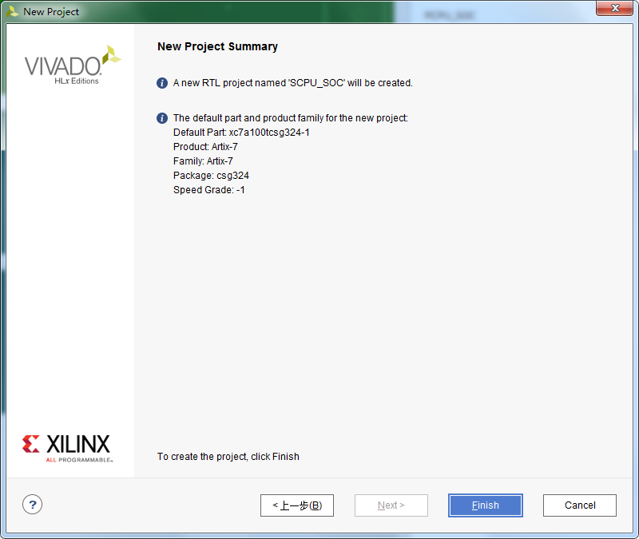
新建项目概要

Slide 7
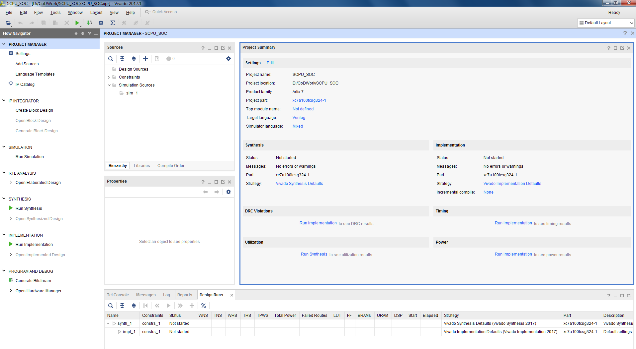
项目管理器—添加文件

Slide 8
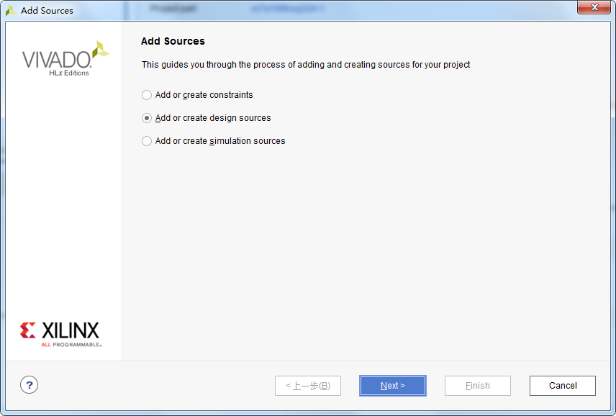
添加设计文件

Slide 9
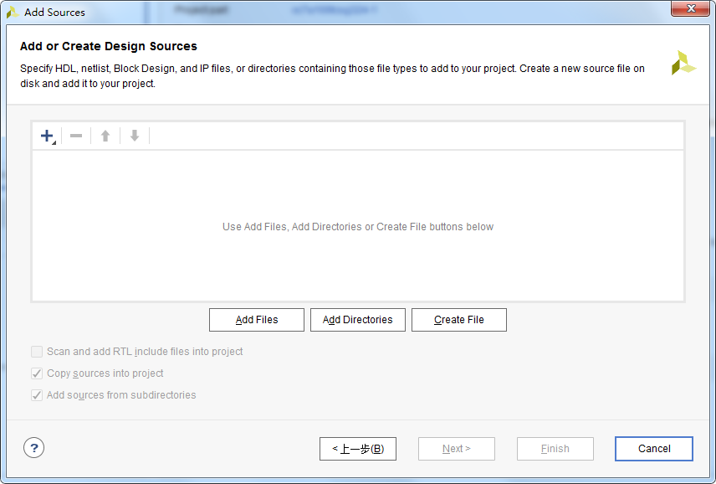
添加文件

Slide 10
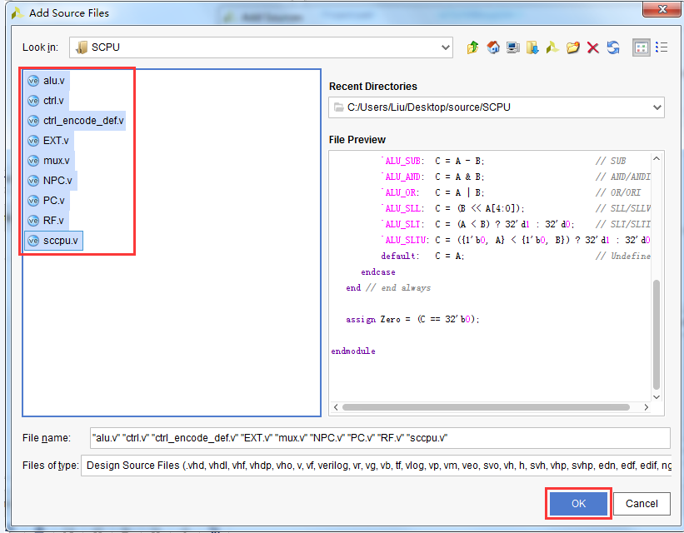
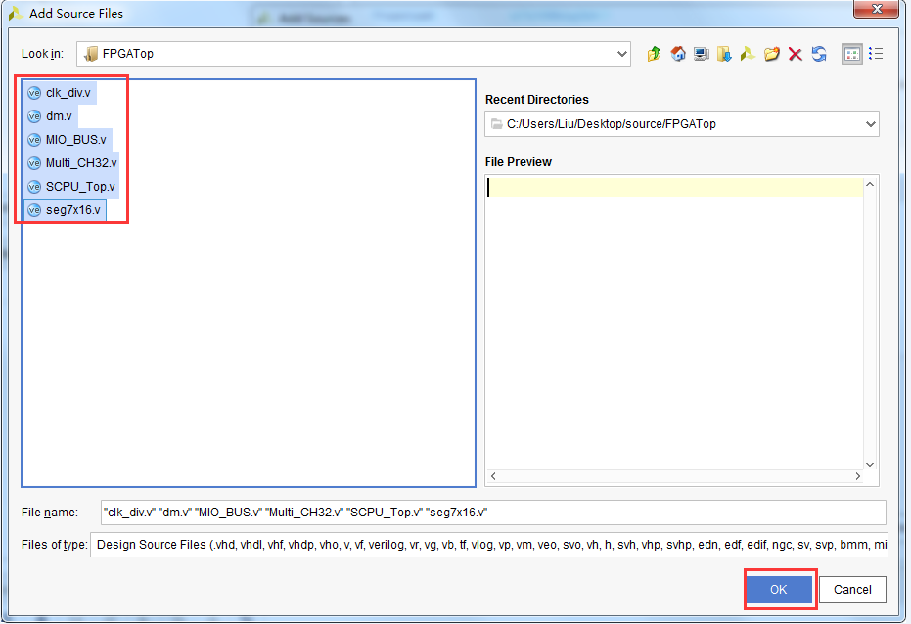
添加文件
将\source\SCPU\ 和 \source\FPGA_TOP\ 中所有.v文件分别添加到工程中

Slide 11
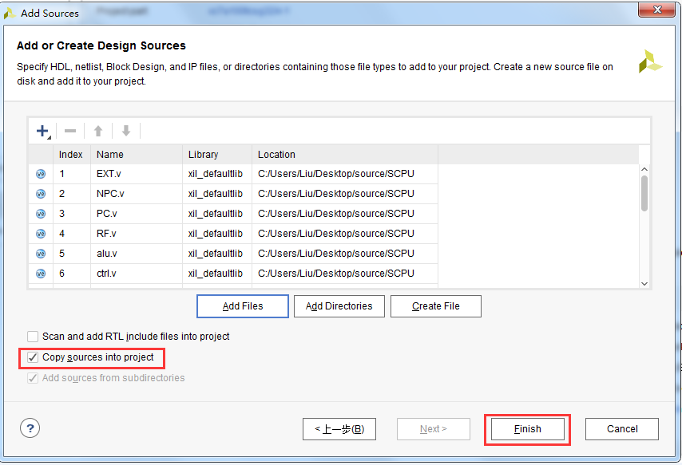
添加文件

Slide 12
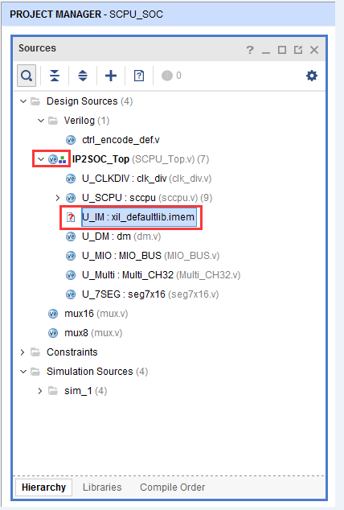
添加设计文件后的项目管理器

Slide 13
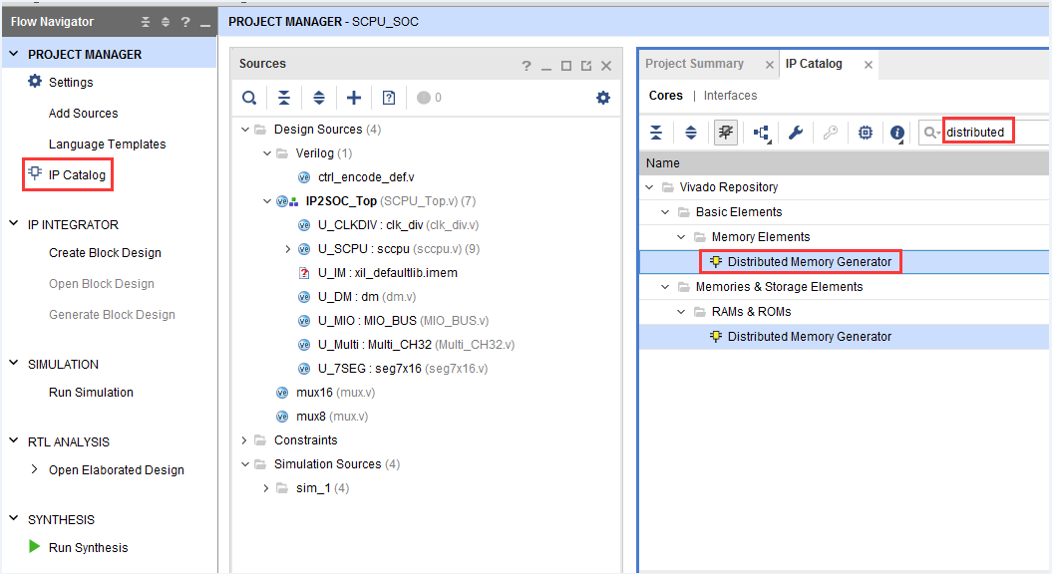
ROM IP核生成

Slide 14
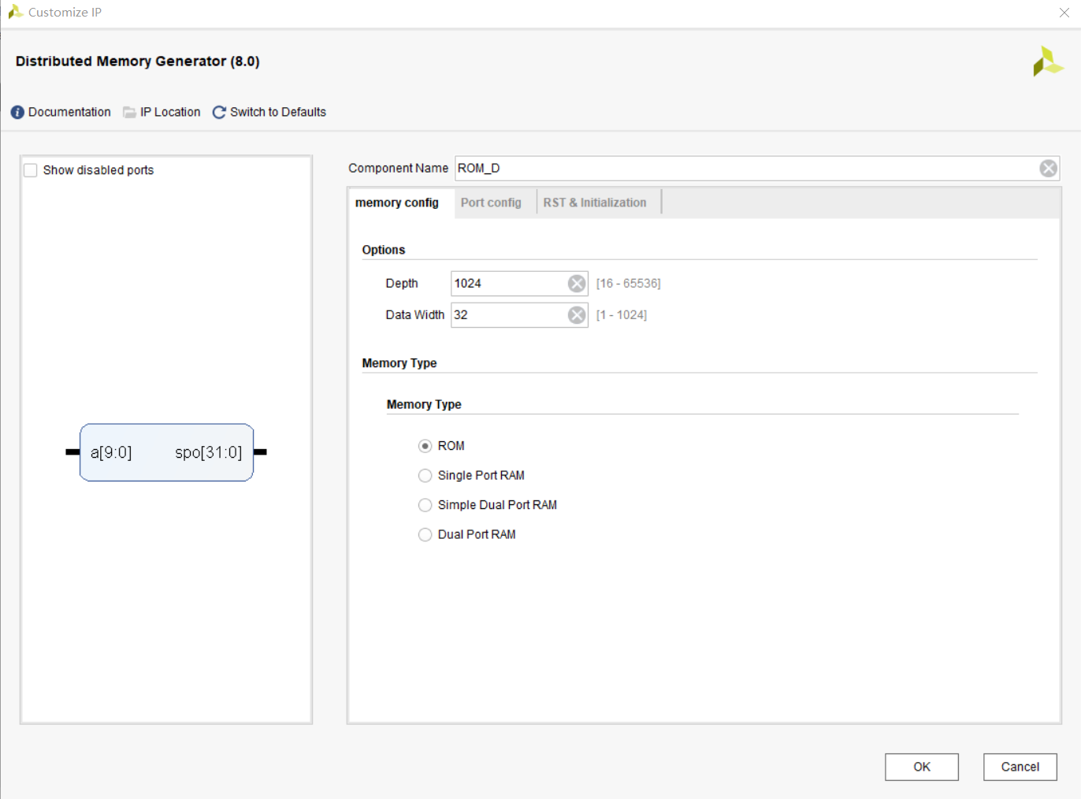
配置ROM IP核 – memory config

Slide 15
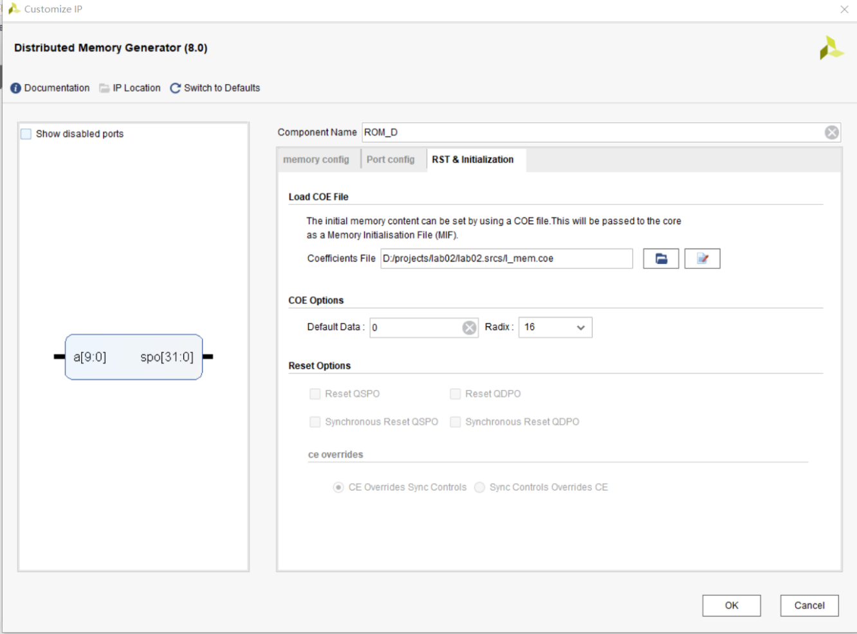
配置ROM IP核 – RST & Initialization

Slide 16
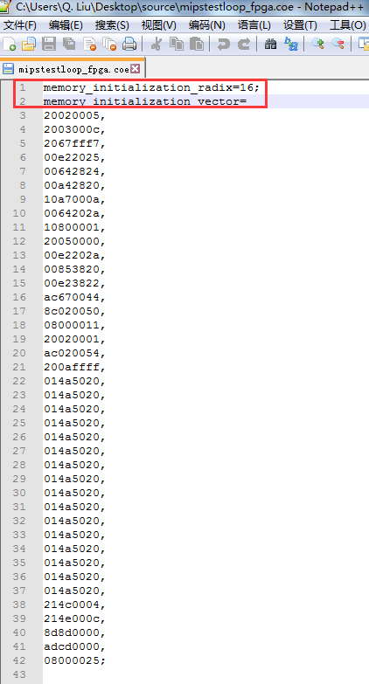
COE文件
COE(Coefficient)文件是ROM的初始化需要使用来传递参数
可通过编辑Mars中venus出Hex文件编辑而成
加上两行
memory_initialization_radix=16;
memory_initialization_vector=
其余各行加,
最后一行加;

Slide 17
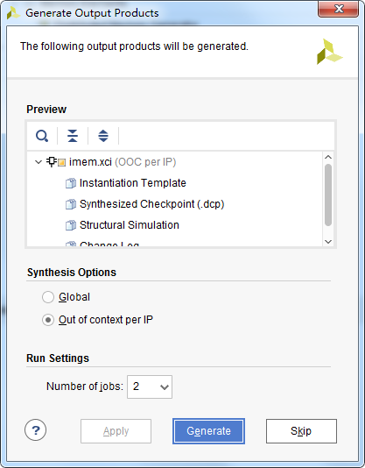
产生ROM IP核

Slide 18
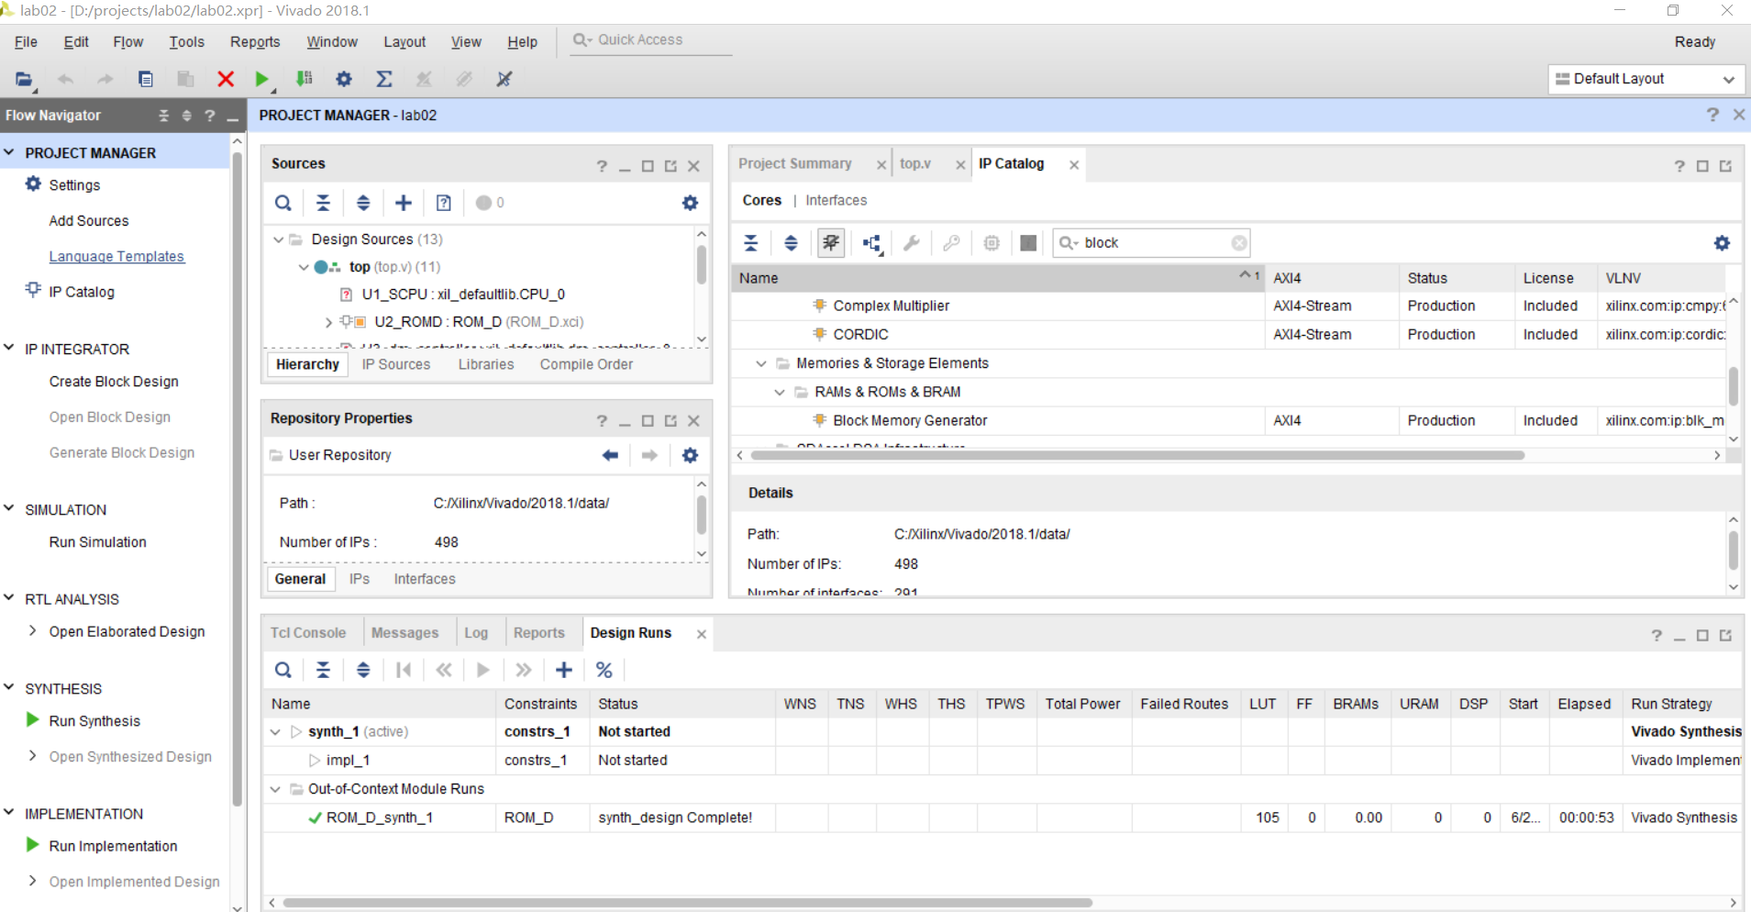
产生RAM IP核

Slide 19
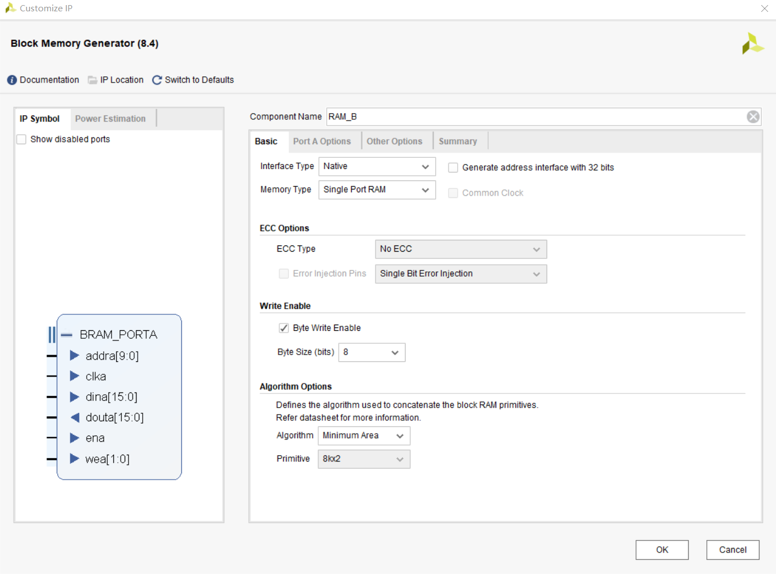
产生RAM IP核

Slide 20
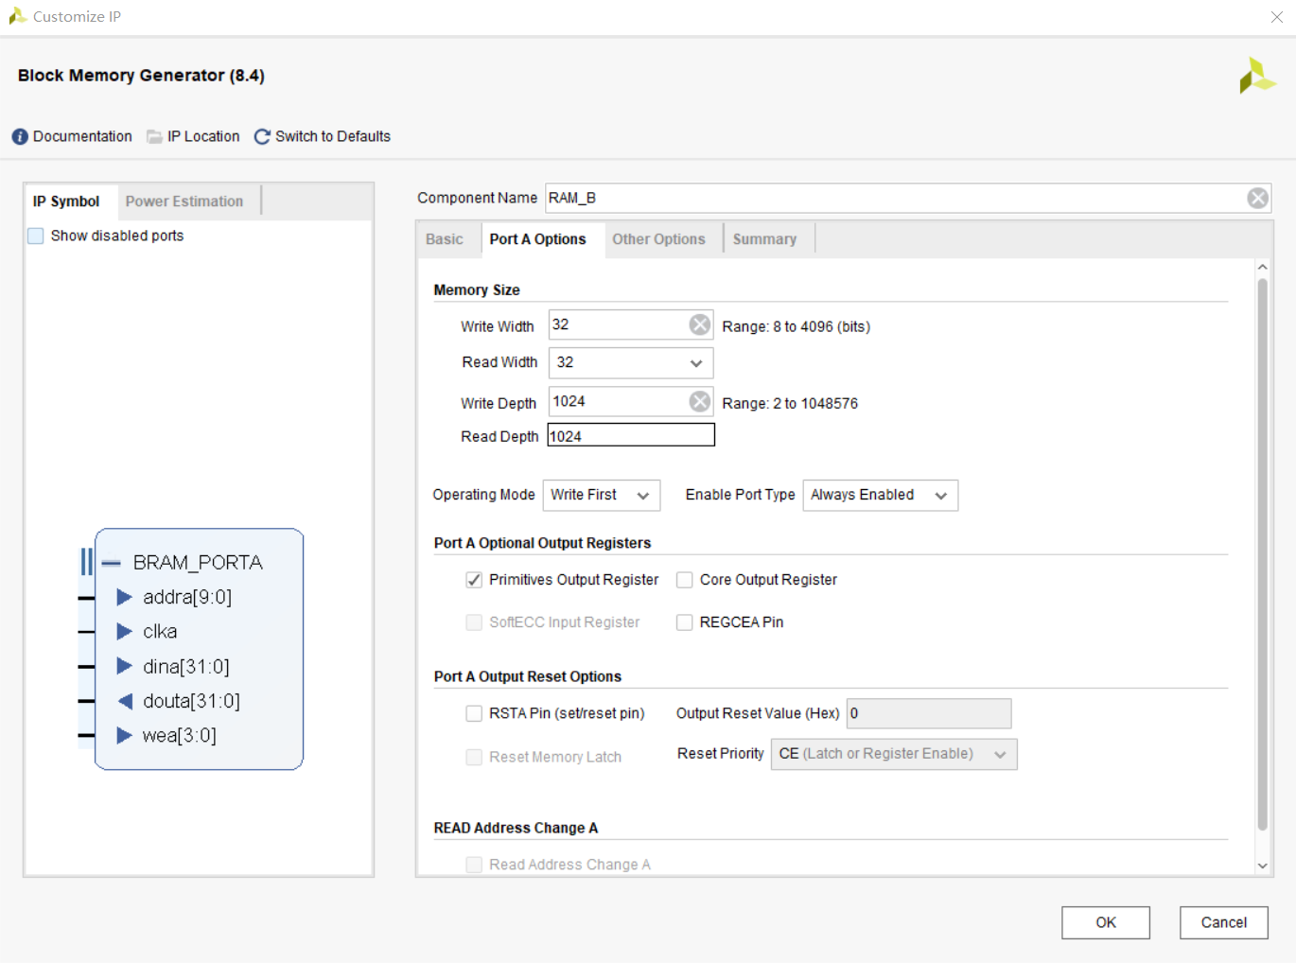
产生RAM IP核

Slide 21
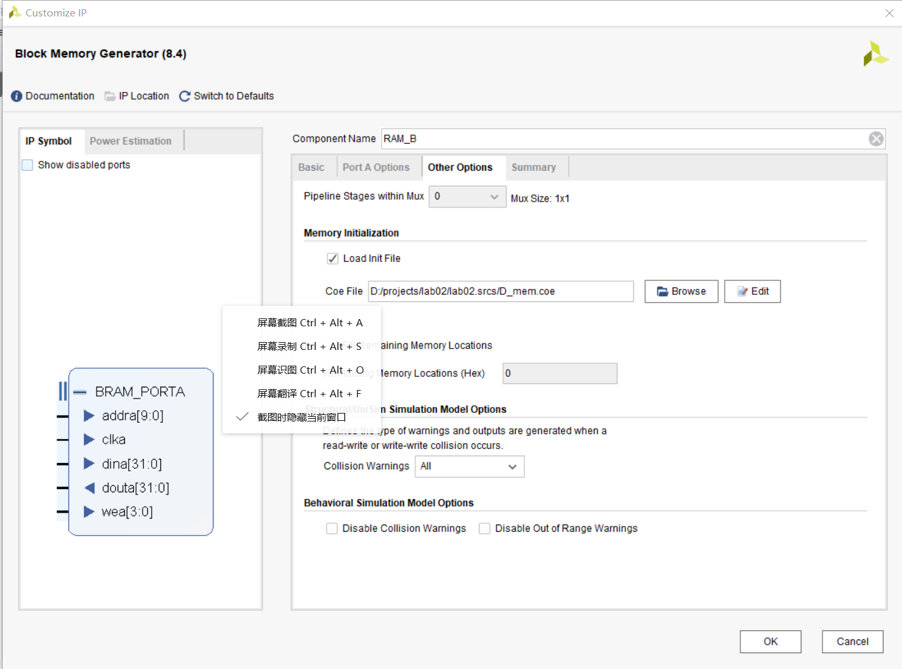
产生RAM IP核

Slide 22
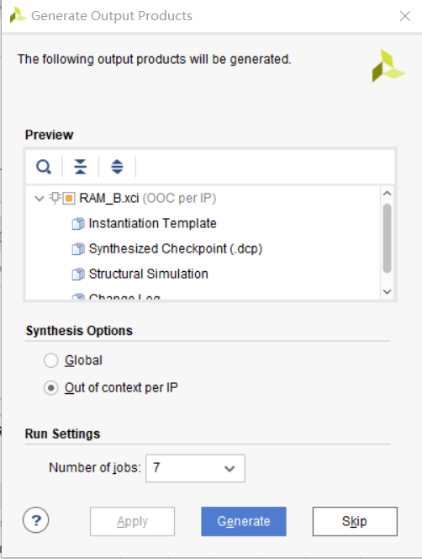
产生RAM IP核

